Slide 1
операционная система лабораторная работа 6
Студент: Зевде Эйоб Аманте
103220620
Группа:НПИ-01

Slide 2
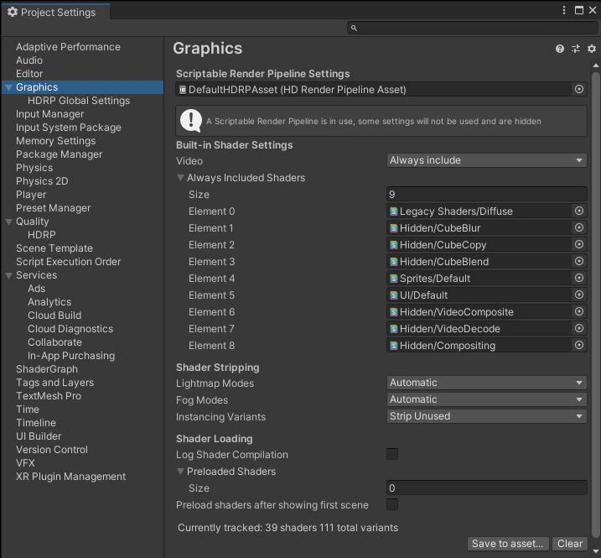
Ознакомление с инструментами поиска файлов и фильтрации текстовых данных. Приобретение практических навыков: по управлению процессами (и заданиями), по проверке использования диска и обслуживанию файловых систем.
Цель работы:
Ознакомиться с инструментами поиска файлов и фильтрации текстовых данных.
Приобрести практические навыки: по управлению процессами (и задания-
ми), по проверке использования диска и обслуживанию файловых систем.
Ход работы:
⦁ Осуществили вход в систему под моим именем пользователя.
⦁ Записали в файл file.txt названия файлов, содержащихся в каталоге /etc.

Slide 3
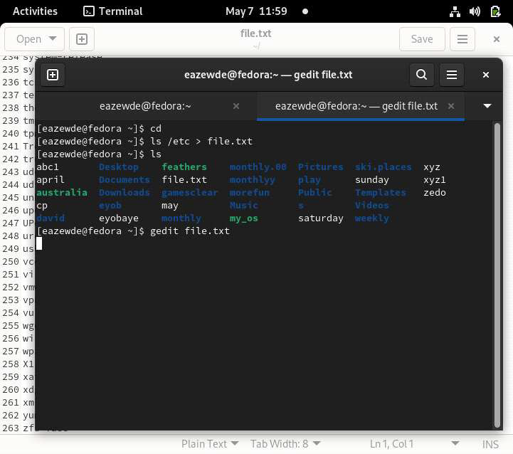
Ознакомление с инструментами поиска файлов и фильтрации текстовых данных. Приобретение практических навыков: по управлению процессами (и заданиями), по проверке использования диска и обслуживанию файловых систем.
вывод команды ls -la передаётся команде сортировки sort\verb, которая пишет результат в файл sorting_list\verb. Чаще всего скрипты на Bash используются в качестве автоматизации каких-то рутинных операций в консоли, отсюда иногда возникает необходимость в обработке stdout одной команды и передача на stdin другой команде, при этом результат выполнения команды должен обработан.

Slide 4
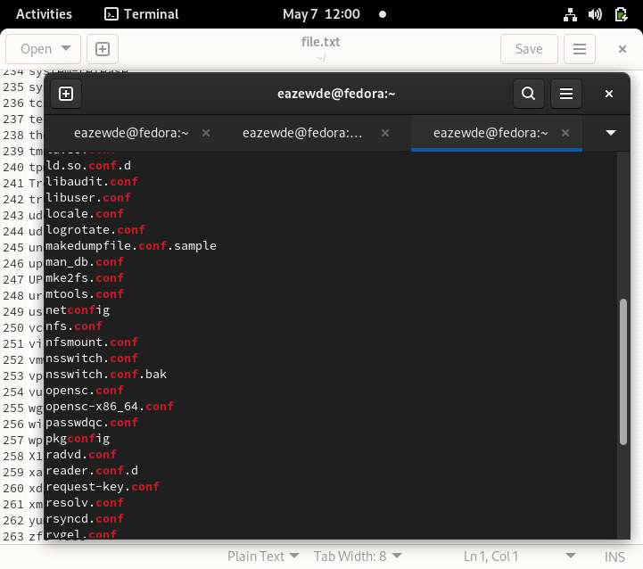
Ознакомление с инструментами поиска файлов и фильтрации текстовых данных. Приобретение практических навыков: по управлению процессами (и заданиями), по проверке использования диска и обслуживанию файловых систем
Найти в текстовом файле указанную строку символов позволяет команда grep. Формат команды:

Slide 5
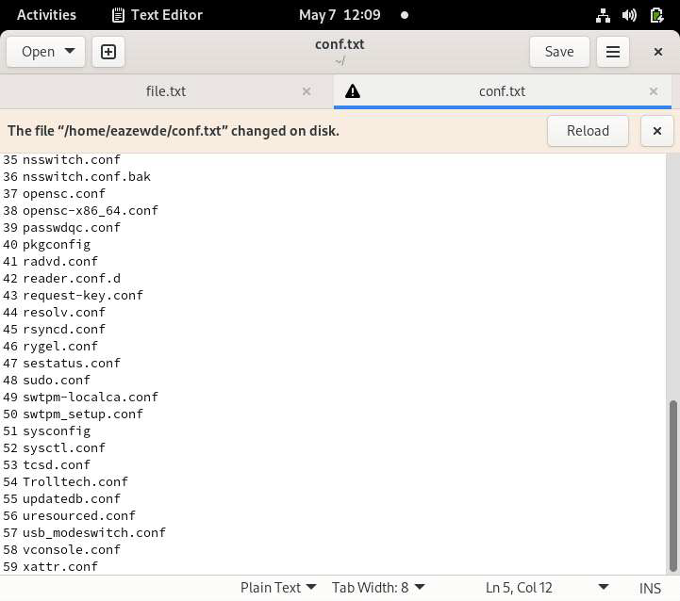
Ознакомление с инструментами поиска файлов и фильтрации текстовых данных. Приобретение практических навыков: по управлению процессами (и заданиями), по проверке использования диска и обслуживанию файловых систем
Любую выполняющуюся в консоли команду или внешнюю программу можно запустить в фоновом режиме. Для этого следует в конце имени команды указать знак амперсанда &. Например:

Slide 6
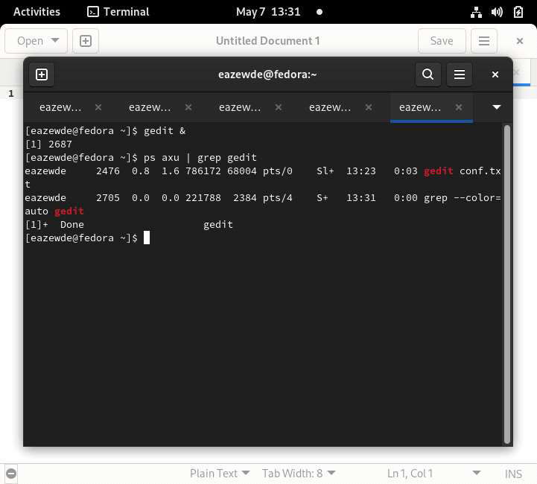
Ознакомление с инструментами поиска файлов и фильтрации текстовых данных. Приобретение практических навыков: по управлению процессами (и заданиями), по проверке использования диска и обслуживанию файловых систем
Запустили из консоли в фоновом режиме редактор gedit.
Определили идентификатор процесса gedit, используя команду ps, конвейер и
фильтр grep. Команда: ps axu | grep gedit. Определить этот идентификатор
можно и более простым способом: он высвечивается сразу после запуска
процесса в фоновом режиме. Также можно использовать команду jobs,
которая выведет список запущенных в данный момент задач

Slide 7
Спасибо за внимание
Текст слайда

